Slide 1


ĐẠO ĐỨC
Bài 6: Quan tâm giúp đỡ bạn (tiết 1)

Slide 2
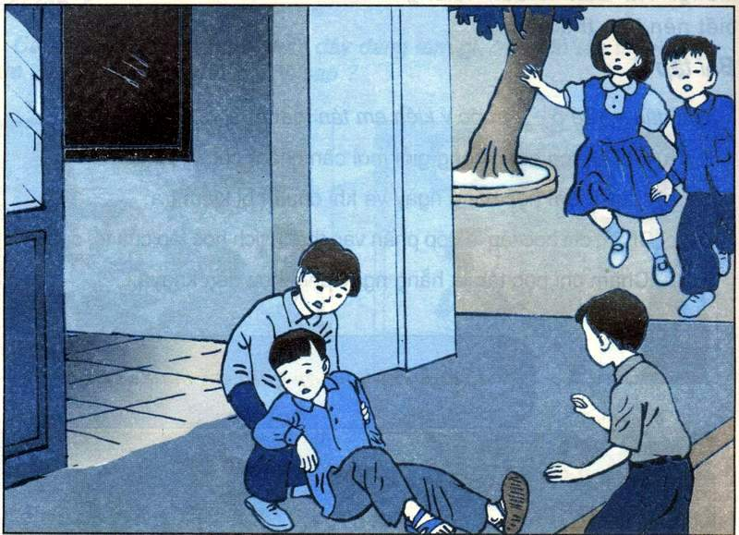
1. Truyện kể: “Trong giờ ra chơi”

Slide 3
. Chuyện gì đã xảy ra trong giờ ra chơi?
Thấy Cường bị ngã, Hợp và các bạn đã làm gì?

Slide 4
Cô giáo ân cần nói điều gì với các bạn học sinh lớp 2A?
Hợp đã đến bên Cường và nói điều gì?
Cô giáo đặt tay lên vai Cường nói điều gì?

Slide 5
1. Truyện kể: “Trong giờ ra chơi”
Em nghĩ gì về việc làm của Hợp và các bạn đối với Cường?
✴ Các việc làm đó đã thể được sự quan tâm giúp đỡ bạn bè khi gặp khó khăn, hoạn nạn.

Slide 6
Truyện kể: Trong giờ ra chơi
✴ Khi bạn ngã, em cần hỏi thăm và đỡ bạn dậy. Đó là biểu hiện của việc quan tâm giúp đỡ bạn.

Slide 7
Chúng ta cần quan tâm giúp đỡ bạn. Quan tâm giúp đỡ bạn là một việc làm tốt cần học hỏi và phát huy.

Slide 8
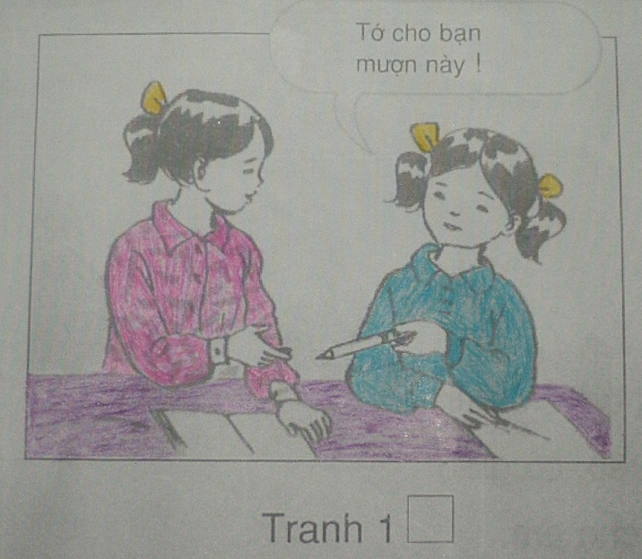
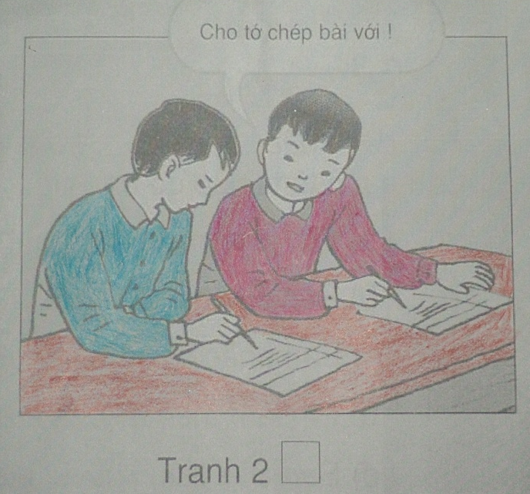
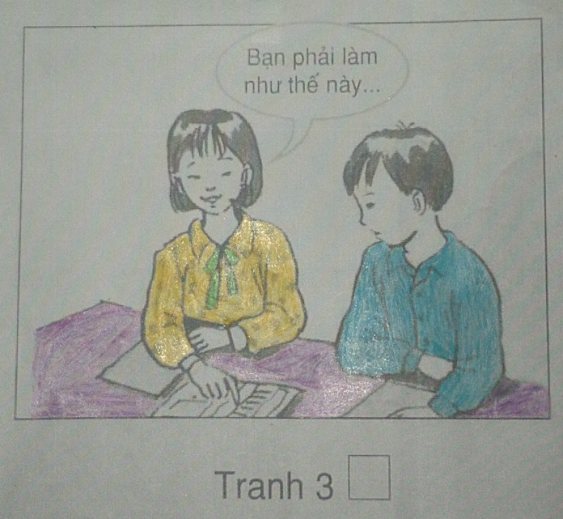
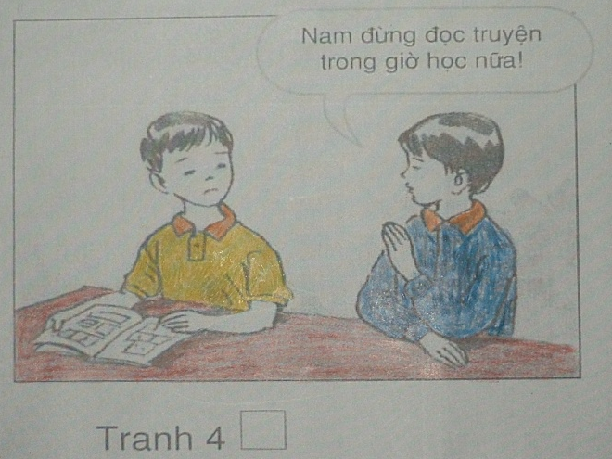
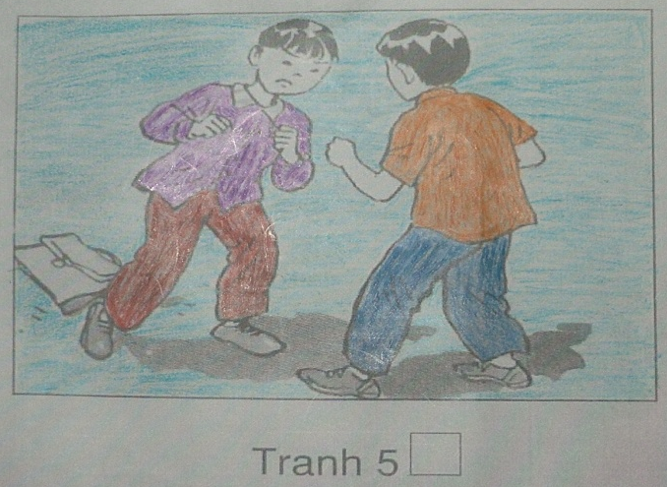
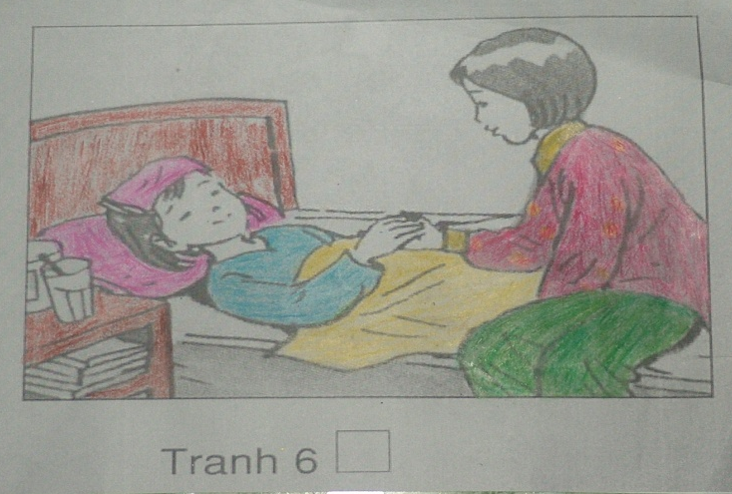
Bài 2: a) Quan sát tranh, đánh dấu + vào ô trống dưới những tranh thể hiện hành vi quan tâm giúp đỡ bạn và giải thích tại sao.

Slide 9


Đạo đức
Bài 6: Quan tâm giúp đỡ bạn (t1)
Cho bạn mượn đồ dùng học tập.
Đúng

Slide 10


Đạo đức
Bài 6: Quan tâm giúp đỡ bạn (t1)
Cho bạn chép bài khi kiểm tra.
Sai

Slide 11

Đạo đức
Bài 6: Quan tâm giúp đỡ bạn (t1)
Giảng bài cho bạn.
Đúng

Slide 12

Đạo đức
Bài 6: Quan tâm giúp đỡ bạn (t1)
Nhắc bạn không được xem truyện trong giờ học.
Đúng

Slide 13

Đạo đức
Bài 6: Quan tâm giúp đỡ bạn (t1)
Đánh nhau với bạn.
Sai

Slide 14

Đạo đức
Bài 6: Quan tâm giúp đỡ bạn (t1)
Thăm bạn bị bệnh.
Đúng

Slide 15



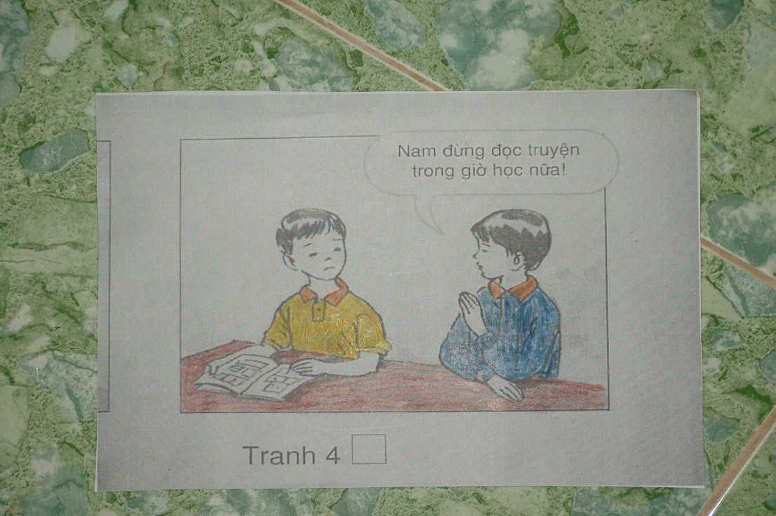


+
+
+
+

Slide 16
b) Hãy đánh dấu + vào ô trống trước những ý kiến mà em tán thành và giải thích lí do vì sao.
+
Giờ ra chơi, Mai thấy bạn Hoa gục đầu xuống bàn, vẻ mặt rất mệt mỏi. Mai lại gần bạn ân cần hỏi: “ Hoa bị mệt à? Tớ đưa bạn xuống phòng y tế nhé”.
Tan học, trời đổ mưa mà Sơn không có áo mưa. Tâm rủ bạn cùng che chung áo mưa về nhà.
+
Trong lớp Nam thường trêu chọc và giấu sách vở của Dũng vì Dũng nhỏ nhất lớp.

Slide 17
Bài 6: Quan tâm giúp đỡ bạn (t1)
Luôn vui vẻ, chan hòa với bạn, sẵn sàng giúp đỡ khi bạn gặp khó khăn trong học tập, trong cuộc sống là quan tâm giúp đỡ bạn bè.

Slide 18
Bµi tËp 3: H·y ®¸nh dÊu céng vµo « trèng trư­íc nh÷ng lÝ do em quan t©m gióp ®ì b¹n bÌ mµ em t¸n thµnh.
Cần quan tâm giúp đỡ bạn bè vì:
+
a) Em yêu mến các bạn.
b) Em làm theo lời dạy của thầy cô giáo.
c) Bạn sẽ cho em đồ chơi.
d) Vì bạn nhắc bài cho em trong giờ kiểm tra.
+
đ) Vì bạn có hoàn cảnh khó khăn.
+
e) Vì bạn che dấu khuyết điểm cho em.

Slide 19
Kết luận:
Quan tâm giúp đỡ bạn là việc làm cần thiết của mỗi học sinh, nhưng cần phải biết cách giúp đỡ bạn tốt hơn thì đó mới quan trọng. Khi quan tâm đến bạn sẽ mang lại niềm vui cho bạn, cho mình và tình bạn ngày thêm gắn bó.

Slide 20


Ghi nhớ:
Bạn bè như thể anh em
Quan tâm giúp đỡ càng thêm thân tình

